Slide 1
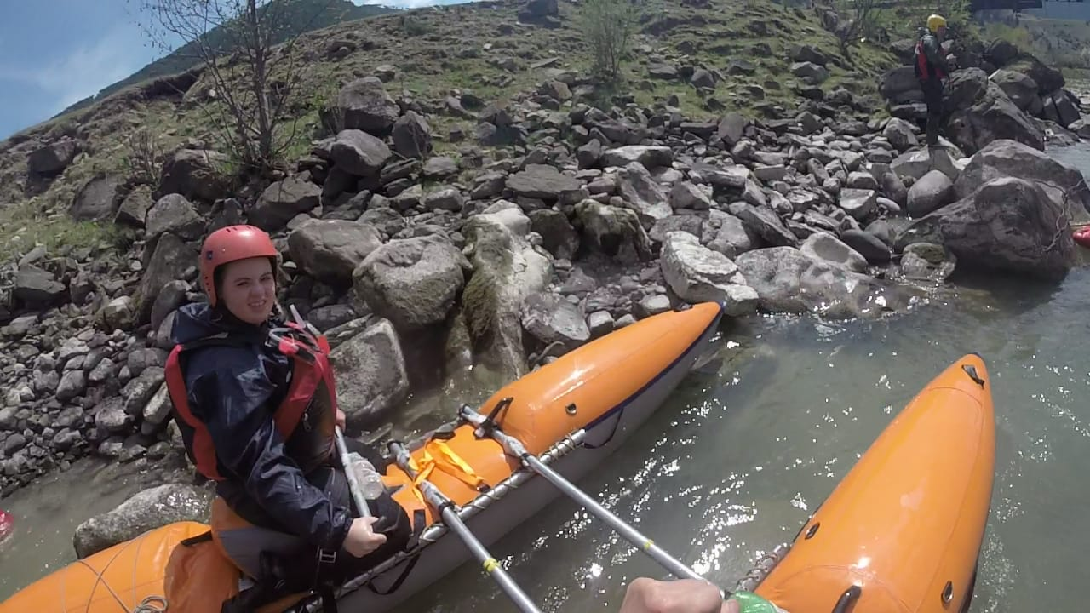
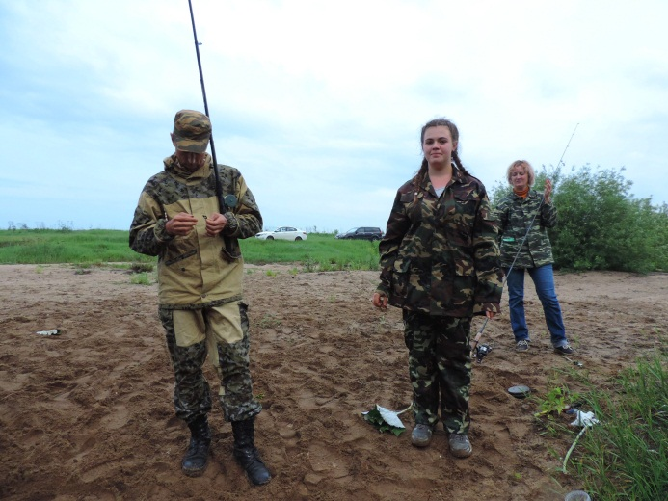
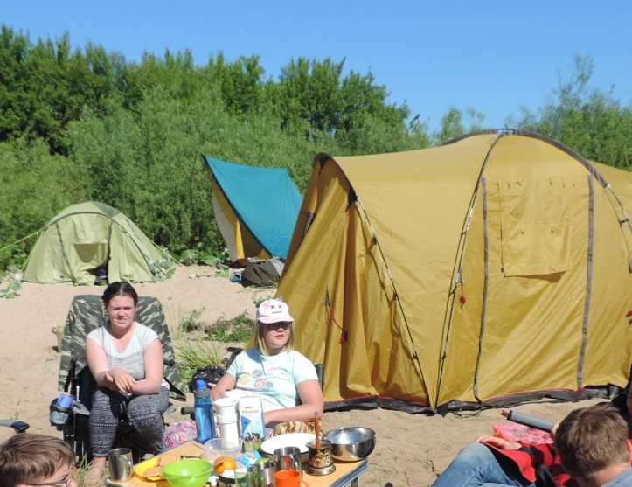
Туризм и поход – вид ГТО
В виды нормативов испытаний ГТО в категории 13-15 лет входит туристский поход с проверкой туристских навыков длительностью 10 км.
Ежегодно весной и летом я отправляюсь с родителями в водно-пешие походы по Нижегородской области и Кавказу.
Я освоила технологию розжига костра, установки палатки, упаковки вещей в гермет.мешок, сборки байдарки.
Умею подбирать правильную одежду и обувь в поход.

Slide 2
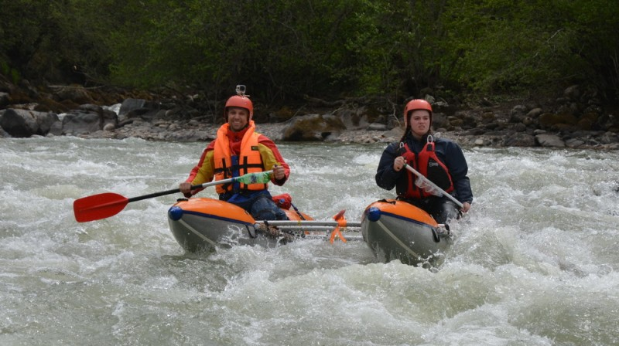
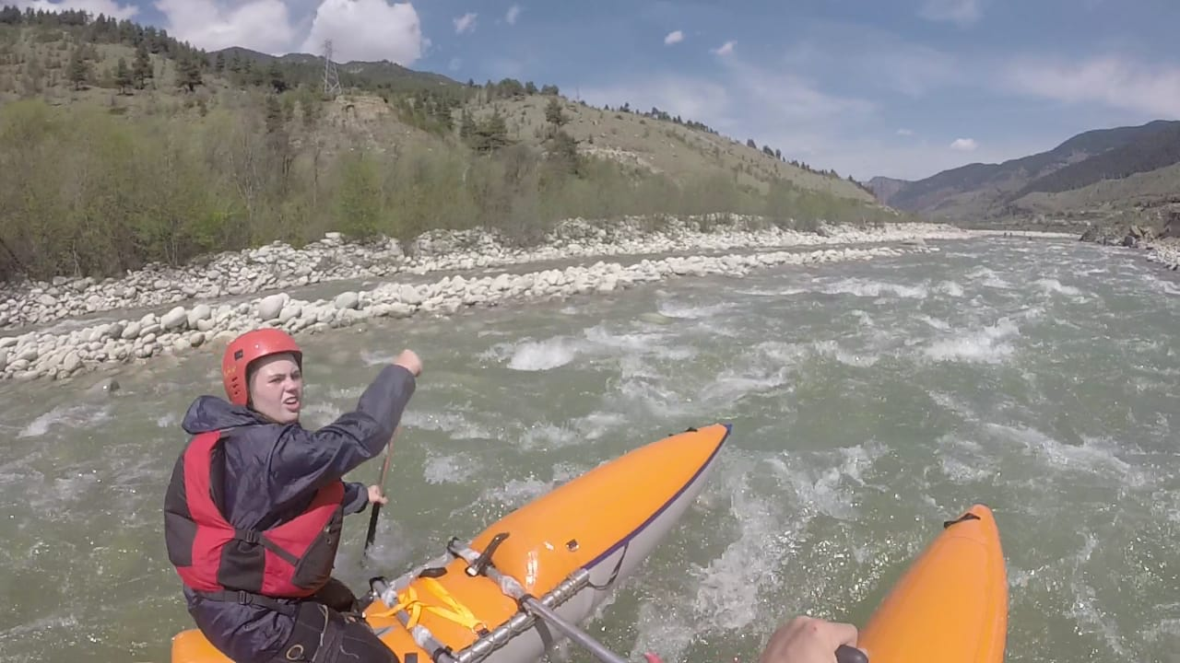
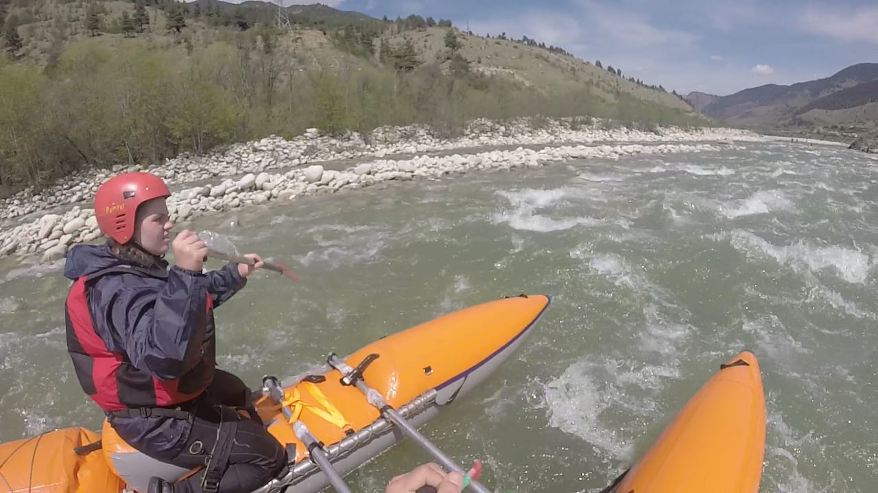
Туризм и поход – вид ГТО
Я освоила греблю на байдарке и катамаране, в том числе на порогах 2 категории сложности.

Slide 3
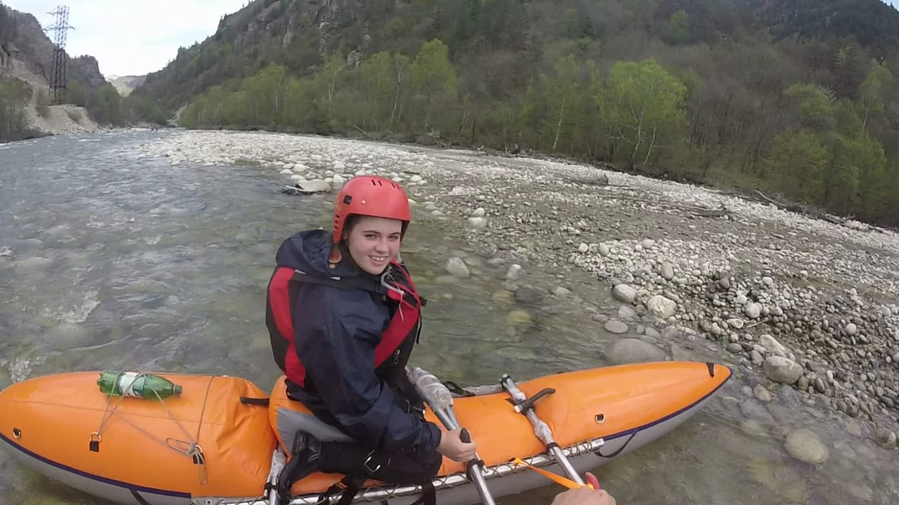
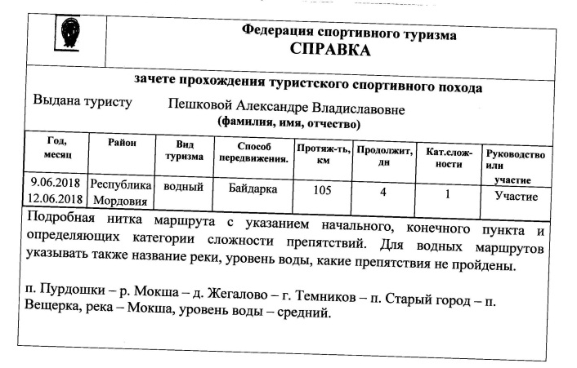
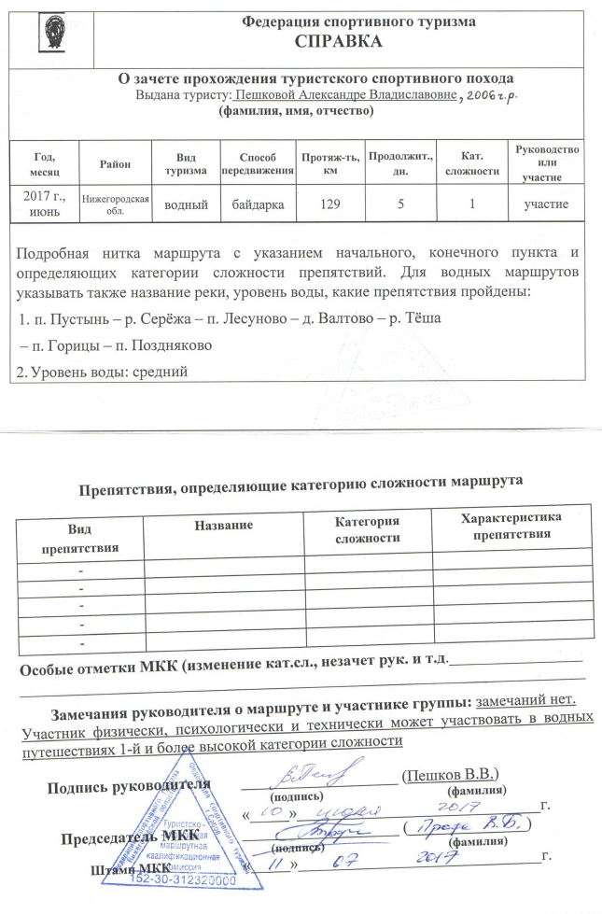
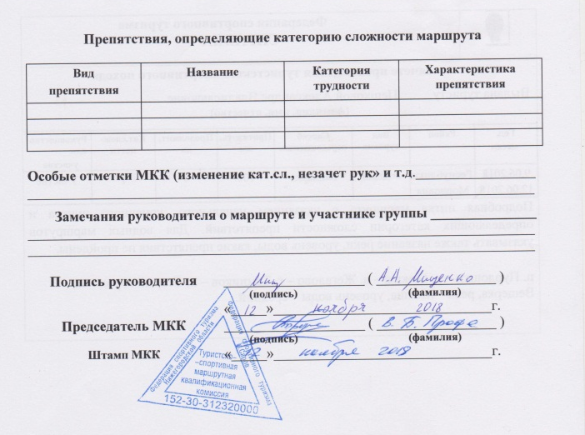
Туризм и поход – вид ГТО
За прохождение трудностей мне присвоено прохождение похода 2 категории сложности.
Пешкова Александра,
7Б класс
2020г.

Slide 4
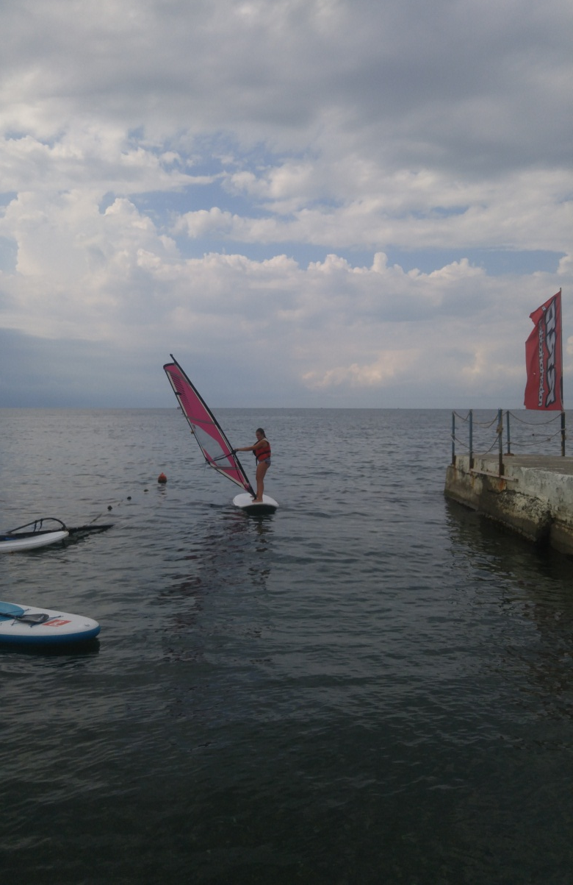
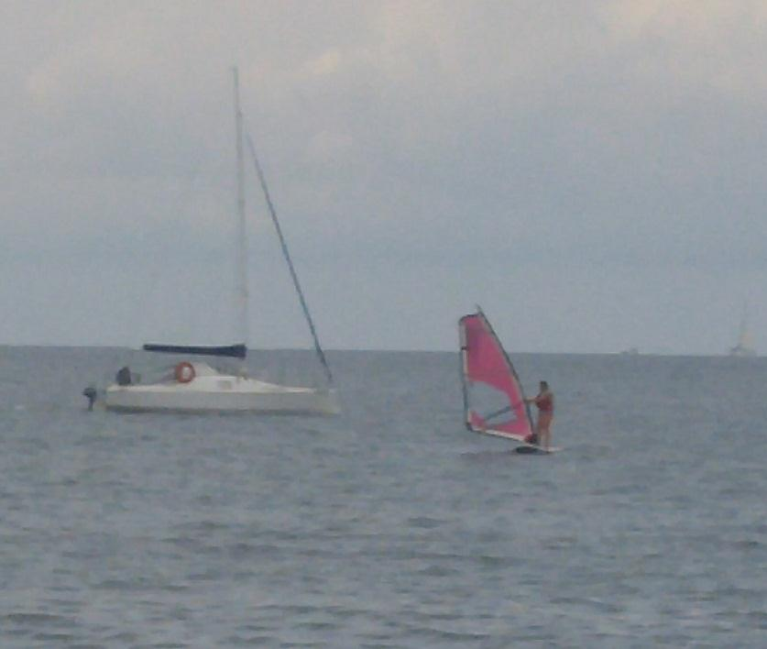
Водные виды спорта
А еще я занимаюсь серфингом в секции на оз.Протяжное, езжу тренироваться на Выксунское озеро и на море.

